Slide 1
Обзор платформы Salesforce
Подготовил Жаворонок П.Е.

Slide 2

SalesForce CRM — это CRM система номер 1 в мире, самая мощная, известная и популярная. Существуют целые сообщества пользователей SalesForce CRM, а также разработчиков, которые профессионально занимаются внедрением этой CRM-системы.

Slide 3
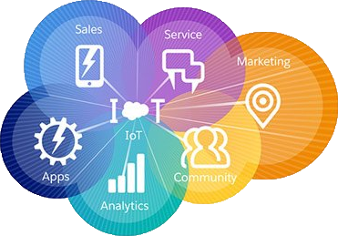
Что такое Salesforce?
Продукты и услуги, поддерживаемые системой Salesforce.
Sales Cloud
Service Cloud
Force.com
Database.com
Chatter
Data.com

Slide 4
Версии Salesforce
Компания Salesforce предлагает пользователям разные пакеты продуктов и услуг, предназначенные для решения отдельного набора бизнес-задач.
Contact Manager Edition
Group Edition Developer Edition
Personal Edition
Professional Edition
Enterprise Edition
Unlimited Edition
Performance Edition
Database.com Edition

Slide 5
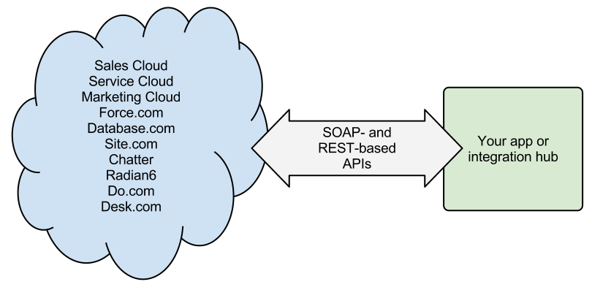
API платформы Salesforce
REST API
SOAP API
Tooling API
Chatter REST
Bulk API
Metadata API
Streaming API
Apex REST API
Apex SOAP API
Data.com API

Slide 6

Релизы Salesforce
Salesforce, как правило, имеет 3 основных выпусков в год:
Summer
Winter
Spring
На сегодняшний день Salesforce выпустила 52 релизы своей системы.

Slide 7
Особенности Salesforce
- язык программирования Apex, (собственный язык - Java со своими нюансами);
- Visualforce - язык разметки;
- собственная ORM
код компилируется и выполняется ТОЛЬКО на удаленных серверах, т.е. В ОБЛАКАХ

Slide 8
Особенности языка Apex
Интегрированный
Java - подобный синтаксис
Сильно интегрированных с данными
Строго типизированный
Работает в среде Multitenant
Автоматическое обновление
Простота тестирования

Slide 9
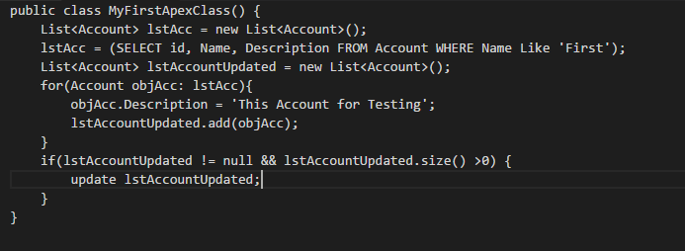
Пример кода

Slide 10

Стоимость Salesforce
Месячная плата для одного пользователя:
25$ за версию SalesforceIQ CRM Starter
75$ за версию Professional,
150$ — за Enterprise
300$ — за Unlimited.

Slide 11
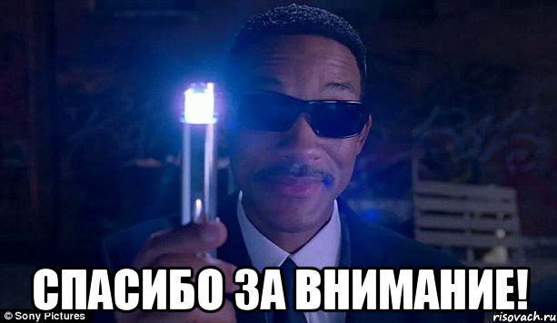

Slide 12
Вопросы к экзамену
Что такое Salesforce?
Особенности Salesforce?
Продукты Salesforce?
Версии Salesforce?

